Slide 1
Дневник летнего оздоровительного лагеря с дневным пребыванием «Солнышко» при МБОУ Больше-Чернавская СОШ им. В.Г. Алдошина
2023 г.

Slide 2
Девиз:
Сколько у солнышка ярких лучей
Столько у нас забав и затей

Slide 3
Речёвка:
Солнышко лучистое,
Мы твои лучи!
Быть людьми хорошими
Ты нас научи!

Slide 4
Отрядная песня
Выглянуло солнышко, Блещет на лугу. Я навстречу солнышку По траве бегу. И ромашки белые Рву я на лету. Я веночек сделаю, Солнышко вплету. Я веночек сделаю, Солнышко вплету. Я веночек сделаю, Солнышко вплету. День искрится радостью, Вдаль меня манит, Надо мною радуга Весело звенит, У реки под ивою Слышу соловья, Самая счастливая В это утро я! Самая счастливая В это утро я! Самая счастливая В это утро я! Самая счастливая В это утро я! Самая счастливая В это утро я!

Slide 5
Список отряда
№ п/п | Фамилия, имя обучающегося
1. | Барзёнков Сергей
2. | Бевза Олег
3. | Мисюряев Владислав
4. | Синенко София
5. | Шеховцов Юрий
6. | Савенков Савелий
7. | Синенко Даниил
8. | Барзёнкова Татьяна
9. | Рябых София
10. | Мирзоев Миркерим
11. | Сухотина Варвара

Slide 6
Режим дня:
8.30-9.00 | Прием детей. Зарядка
9.00-9.15 | Утренняя линейка.
9.15-10.00 | Завтрак
10.00-13.30 | Работа по плану отряда
13.30-14.30 | Обед
14.30 | Уход домой

Slide 7
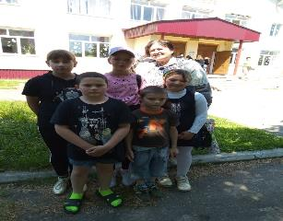
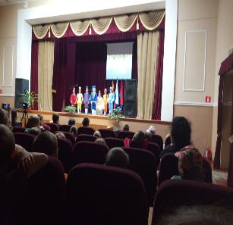
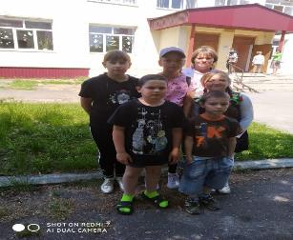
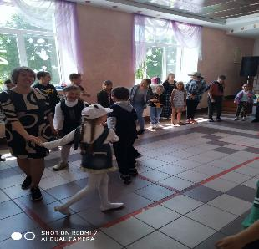
1 июня
«День Защиты детей»
Посмотрели спектакль «Радужные краски». Приняли участие в спортивно-конкурсной программе в поселке Красная Заря. Получили заряд бодрости и хорошего настроения.

Slide 8
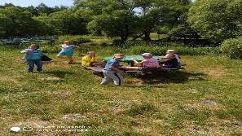
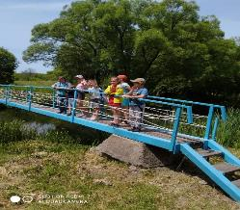
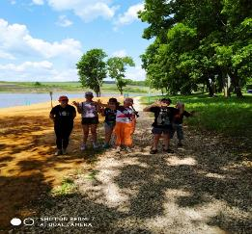
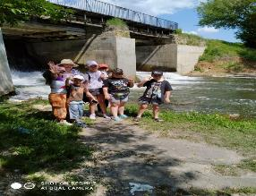
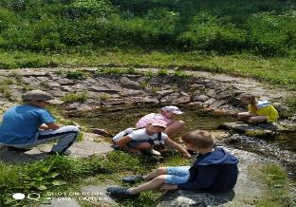
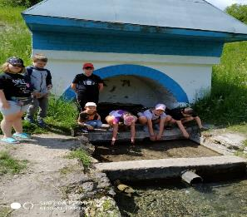
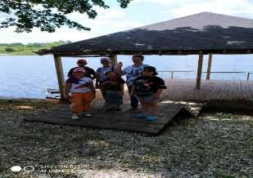
2 июня День безопасности дорожного движения
Перед автобусной экскурсией к водопаду в Елагино и Святому источнику провели минутку безопасности «Мы и дорога», викторину «Дорожная азбука».
В ходе экскурсии любовались красотами реки Любовша, выучили отрядную песню.

Slide 9
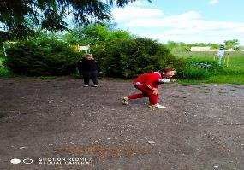
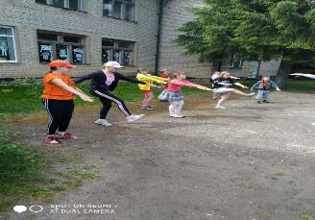
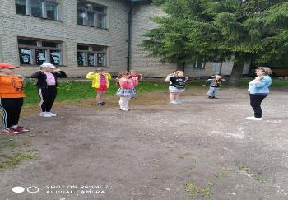
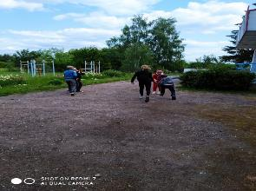
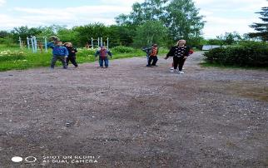
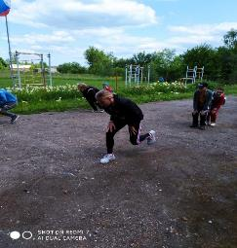
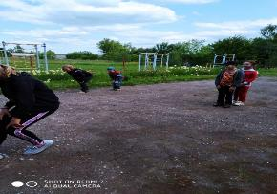
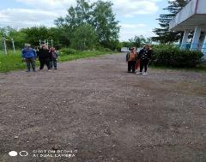
5 июня День здоровячков
Вредным привычкам мы говорим – нет, а здоровому образу – да!!!

Slide 10
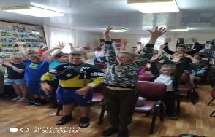
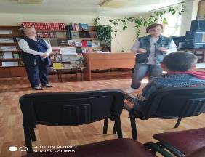
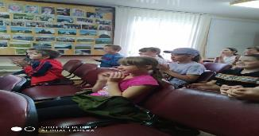
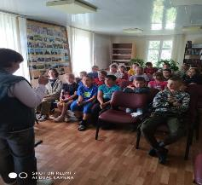
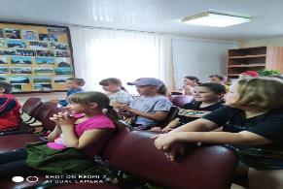
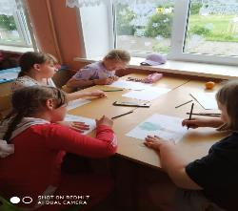
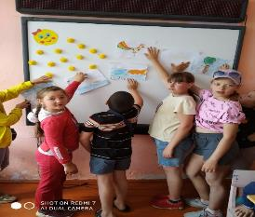
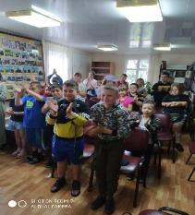
6 июня Пушкинский день
Ребята получили море впечатлений от встречи с персонажами сказок А.С. Пушкина в Краснозоренской РБ.
Вернувшись в лагерь дети выразили свои эмоции в рисунках.

Slide 11
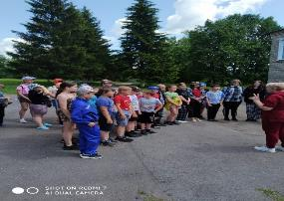
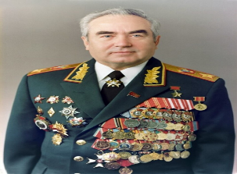
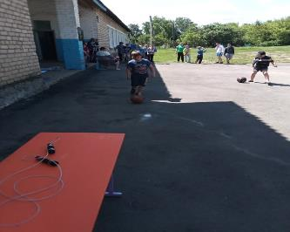
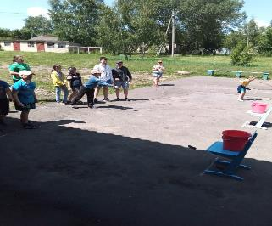
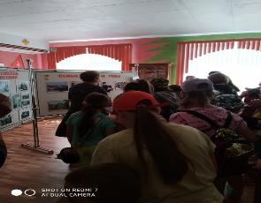
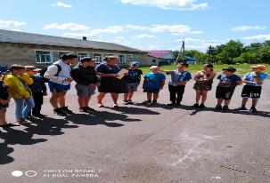
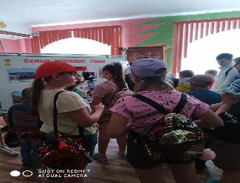
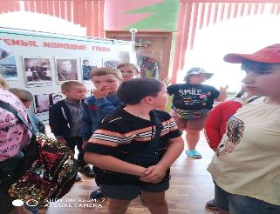
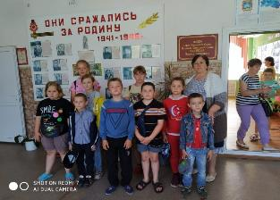
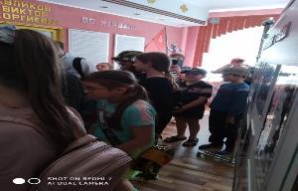
7 июня Наши знаменитые земляки

Slide 12
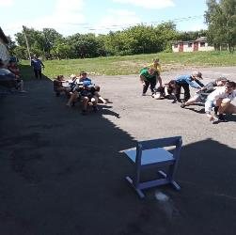
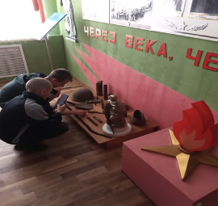
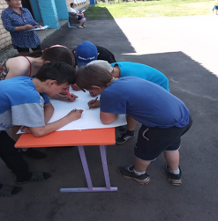
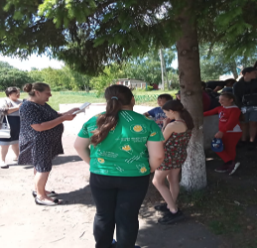
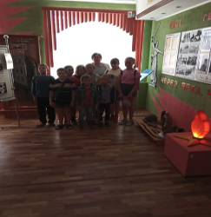
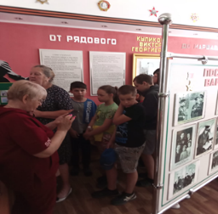
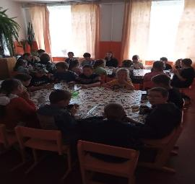
7 июня Наши знаменитые земляки
Сегодня наш отряд побывал в лагере при Верхне-Любовшенской школе вместе с труновскими ребятами.
Климова В.М. провела экскурсию по музею маршала В.Г. Куликова. Всем было интересно.
Провели игры на свежем воздухе. Было море положительных эмоций.
Наша встреча завершилась дружеским чаепитием. Ребята веселые вернулись домой.

Slide 13
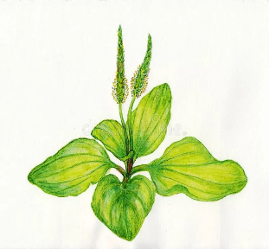
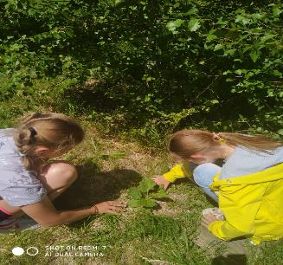
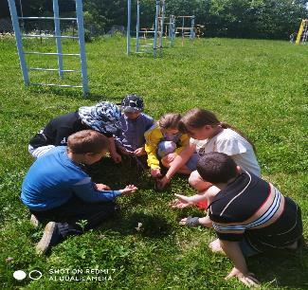
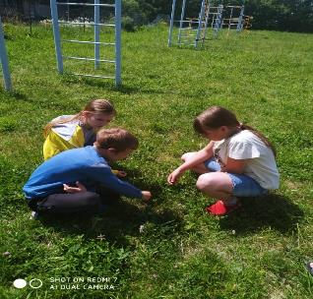
8 июня День здоровья
Наша природа – настоящая зеленая аптека. Сколько необходимых людям лекарств можно сделать из обыкновенного подорожника, который мы собирали сегодня.

Slide 14
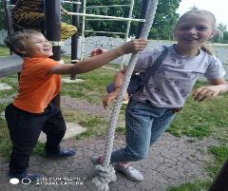
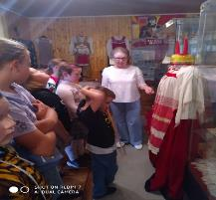
9 июня День друзей
Музейное путешествие продолжается. Наша группа посетила обзорную экскурсию «Люби свой край, уважай свою историю» в музей села Малиново, в храм. Пообщались со сверстниками.
Подвели итоги конкурса «Любимый герой мультфильма».

Slide 15
13 июня День независимости России
12 июня в нашей стране отмечается День России - символ национального единения и общей ответственности за настоящее и будущее нашей родины России.
День России – это отличный повод рассказать ребятам летнего оздоровительного лагеря МБОУ Больше-Чернавской СОШ ещё раз об истории нашей огромной и самой красивой в мире многонациональной страны, о многообразии народных традиций. Мы решили совершить интересное путешествие в село Судбище Новодеревеньковского района. Замечательную экскурсию провела Е.А. Ярцева по Аллее Славы. Дети узнали очень много о Судбищенской битве, о войнах Великой Отечественной войны 1941-1945 г., о войнах Афганской и Чеченской войны.
Побывали в клубе, школе, в купели «Георгия Победоносца». С особым интересом рассматривали полевую солдатскую кухню и гнездо аистов с птенцами.

Slide 16
13 июня День независимости России

Slide 17
14 июня День ударников труда
Сегодня наш отряд посетил музей А.Г. Стаханова в селе Преображанье.
Ребята с интересом слушали Ирину Анатольевну Агибалову о движении ударников труда в Советском Союзе.
Дети побывали на братских могилах в Парке Победы села Преображенье, где видели пушку, и селе Оберец.
С большим интересом рассматривали ветреную мельницу.

Slide 18
15 июня День воды
Поездка к водоёму в село Успенье.

Slide 19
16 июня День изобретателя
Дети научились использовать упаковочные отходы вторично в виде полезных вещей для украшения интерьера, сувениров, подарков. Используя бросовый материал ребята провели активную работу по природосбережению.

Slide 20
19 июня Здравствуй, лето красное
В день рождения А.Д. Дурново наш отряд побывал в селе Шатилово. Содержательную и интересную экскурсию провела Л.И. Коломенская.

Slide 21
20 июня День цветов

Slide 22
20 июня День цветов

Slide 23
20 июня День цветов
В сопровождении экскурсовода погуляли по парку, дому Майера, забрались в его подвал.
Рассмотрели интересные экспозиции. Попили чай. Очень понравилось! Прекрасное место, прекрасный розарий, божественный запах жасмина! Советуем посетить.

Slide 24
21 июня День зоопарка
Сегодня мы были в гостях в районной библиотеке.
Посмотрели видеоролик, который познакомил нас с передвижением некоторых животных в природе, как вести себя в зоопарке.
Игры, подготовленные Л.А. Фроловой и А.С. Антонцевой, развивали артистические и творческие способности, внимание, быстроту мышления. Детям было интересно.

Slide 25
22 июня Мы, дети, против войны на планете!
Никто не забыт, ничто не забыто!
Этот день напоминает нам обо всех погибших в боях, замученных фашисткой неволей, умерших в тылу от голода. Мы скорбим по всем, кто ценой своей жизни выполнил свой долг, защищая Отечество.
Отдать честь погибшим в борьбе за нашу Родину мы поехали к мемориалу «Катюша». Почтили память всех не вернувшихся с той страшной войны минутой молчания, возложили цветы.
Вернувшись домой, дети написали письмо солдату.

Slide 26
23 июня День открытий
Время открытий продолжается. Сегодня были на экскурсии в Мансуровском парке. Очень красивое место.
Приклонили колено к мемориалу, который был сооружен в память о земляках, павших в Великую Отечественную войну 1941 – 1945 г.

Slide 27
26 июня Молчание – золото
Сегодня мы были в Красной Заре на площадке. Поиграли, провели викторину, покатались с горки, полюбовались фонтаном.
Детям очень понравилось. Они счастливые возвращались домой.

Slide 28
27 июня Закрытие лагеря
Закрытие лагеря состоялось 27 июня. Ребята играли в подвижные игры на свежем воздухе, танцевали на праздничной дискотеке. Большинство сожалели о том, что лагерь закончился.
Всю смену в лагере царило веселье, суета. Каждый день был наполнен интересными экскурсиями, событиями и мероприятиями, благодаря начальнику лагеря Коломенской Л.И., воспитателям: Соломиной В.А. и Говоровой С.Н.
Спасибо за внимание.

